Slide 1
Atribuição Inicial - 2022
Conferência de Saldo
https://sed.educacao.sp.gov.br/

Slide 2
Diretor de escola

Slide 3
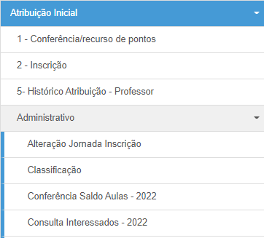
CONFERÊNCIA DE SALDO DE AULAS
Para este procedimento deve-se utilizar o submenu Conferência de Saldo - 2022.

Slide 4
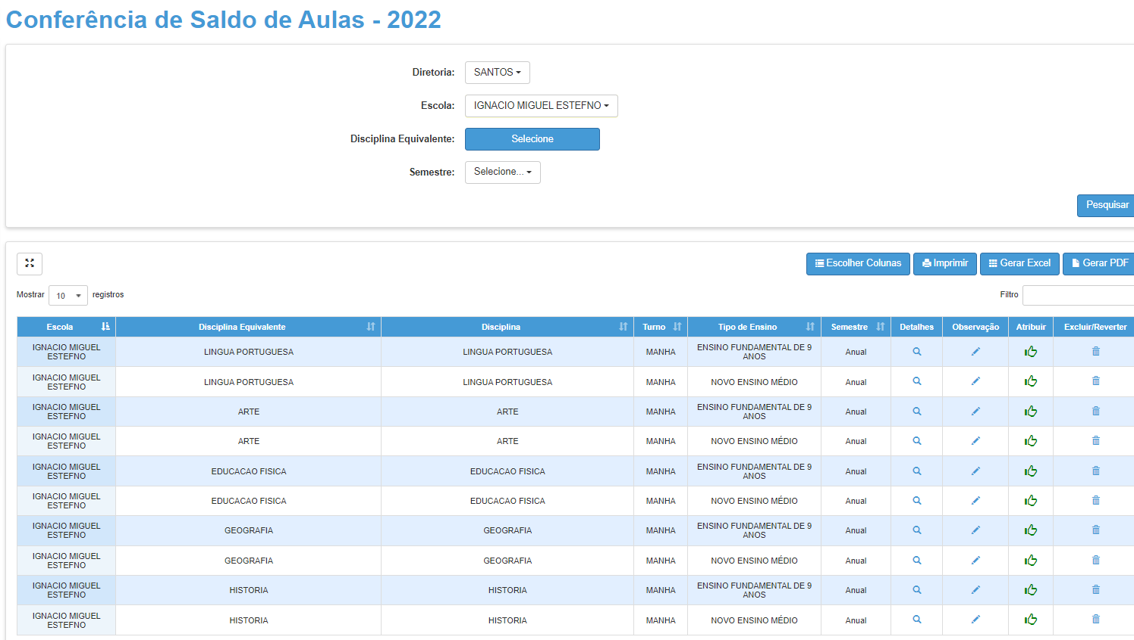
CONFERÊNCIA DE SALDO DE AULAS
Detalhes sobre as aulas disponíveis;
É possível inserir uma observação sobre as aulas;
É possível excluir ou reverter o procedimento.

Slide 5
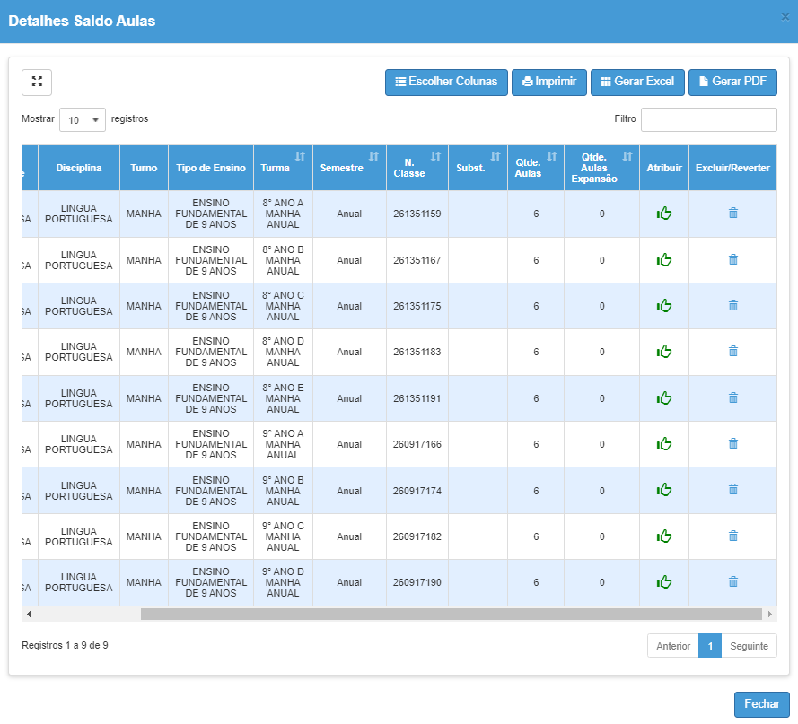
CONFERÊNCIA DE SALDO DE AULAS
Ao abrir os detalhes será apresentado todas as informações das aulas/turmas disponíveis para manifestação. Sendo possível também Excluir somente uma turma do saldo.

Slide 6
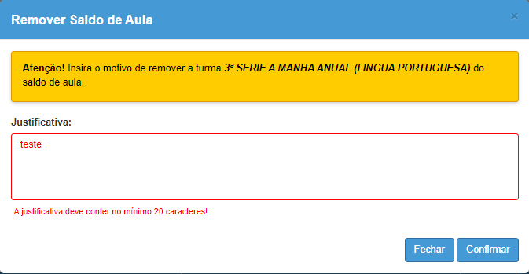
CONFERÊNCIA DE SALDO DE AULAS
Ao excluir é necessário inserir uma justificativa com no mínimo 20 caracteres, preencha o campo e clique em Confirmar.

Slide 7
CONFERÊNCIA DE SALDO DE AULAS
Após a exclusão, não será possível atribuir esta turma através do sistema online. O diretor pode excluir/reverter a situação clicando no ícone

Slide 8
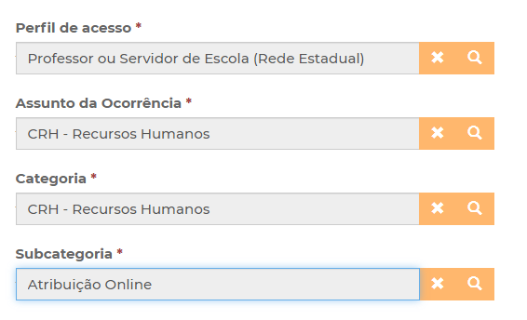
Em casos de dúvidas ou problemas, sugerimos que registre uma ocorrência no nosso Portal de Atendimento, através do link https://atendimento.educacao.sp.gov.br

